Slide 1
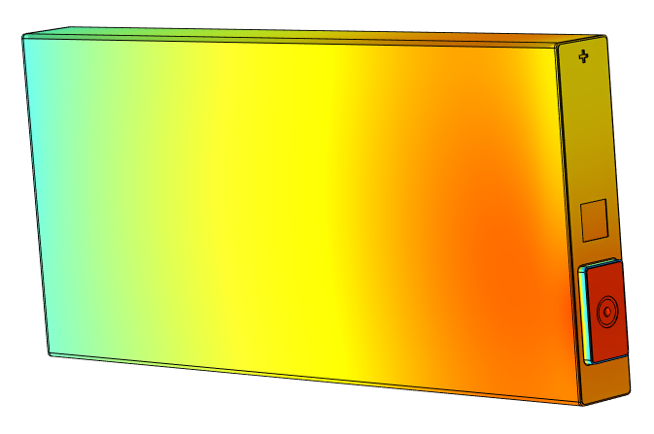
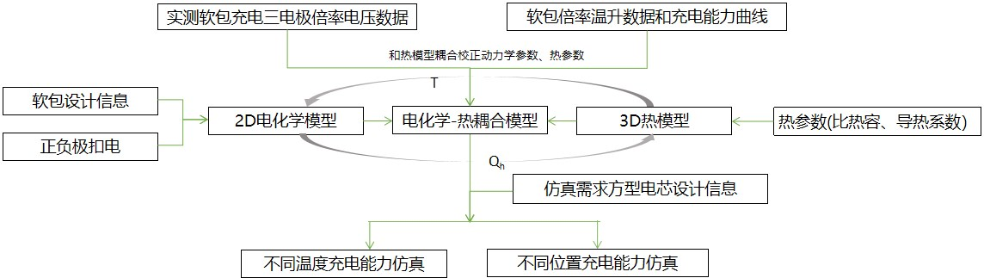
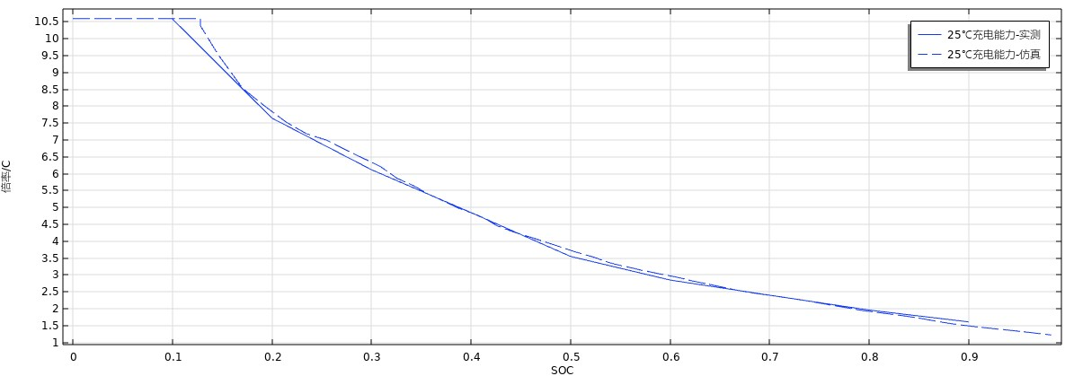
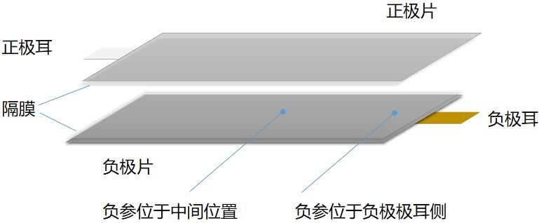
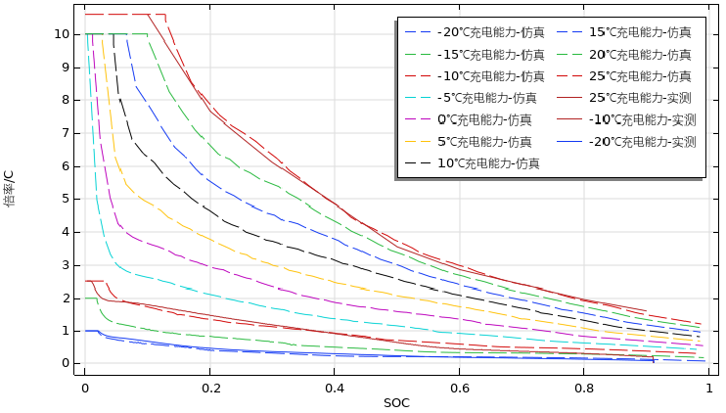
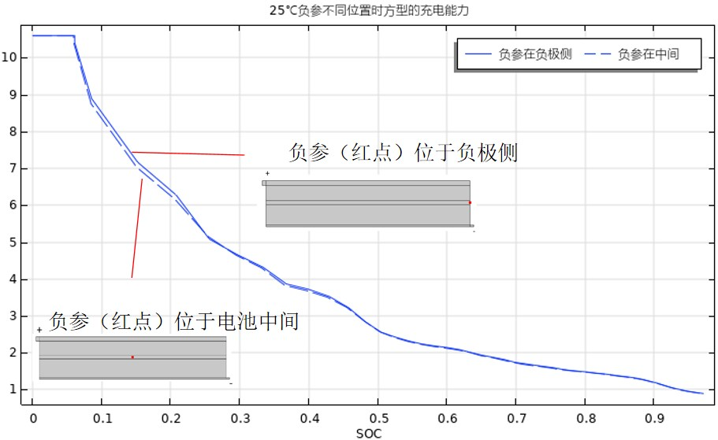

锂离子电池充电能力仿真
搭建机理模型，通过已知的三电极数据和充电能力数据修正模型，仿真其他不同温度的充电能力，并比较了电芯不同位置的充电能力。
黄本赫，何见超
蜂巢能源科技股份有限公司
研究目的
在设计电池时，需要对电池的充电能力进行测试，因电池是在不同工况下使用，需要知道电池在不同温度或 SOC 时的充电能力，避免在使用时因充电电流过大而导致析锂，从而引发安全隐患。当需要的温度梯度较多时，就需要更多的电芯来进行测试，避免其他温度对电芯产生影响，这样往往会增加测试成本和时间，延迟电芯开发进度。
通过 COMSOL 建立机理模型，输入电池的正负极材料数据，包括SOC-OCV，熵热系数等，输入电池设计信息和25℃电池三电极不同倍率电压数据，使用三个温度下的充电能力曲线进行模型修正，得到比较可靠的模型参数。设定条件温度和起始充电倍率，就能很快得出其他温度下的充电能力。对于刀片型电池，还需要考虑电池尺寸对充电能力的影响。
方法
模型通过锂离子模块，传热模块和电流模块耦合实现。在锂离子模块中，建立二维电化学场，隔膜中央位置添加参比电位探针，对导入的数模建立固体传热和电流场。使用实测 25℃ 下倍率电压和温升数据校正电化学参数。
使用事件功能实现负参恒压测试充电能力的过程。其中可以给定初始电流，然后设置探针电位数值为零，并保持恒定，以电池上限截止电压或下限电流为停止条件。使用实测的三个温度的充电能力曲线和电池电压曲线进行热力学参数校正。
在二维电化学场中，分别在电芯中央位置和负极耳侧位置添加参比电极探针，计算不同参比位置的充电能力。
图1. 仿真流程图
图 2. 25℃ 充电能力曲线仿真和实测曲线对比
b
结果
a
随着温度的下降，电池的充电能力减弱。在低 SOC 区间倍率数值变化较大，高 SOC 区间数值变化较小。
温度对电池充电能力影响显著，在四季交替时，温度变化较大，需要设置不同充电策略，避免电流过大，产生安全隐患。
仿真电池为短刀电池，长度约 260mm，两侧出极耳，参比电极放置在负极耳侧仿真的充电能力略高于参比电极放置于中间位置的。
电芯不同位置的充电能力不同，选择合适的负参测试位置，能够在安全界限内充分发挥电芯的充电能力，本次仿真结果为合理制定电芯充电策略提供了依据。
c
图 3 .（a）不同温度的充电能力仿真；（b）负参相对位置示意图；（c）负参不同位置的充电能力比较

